Slide 1
ACOMPAÑAMIENTO ESCOLAR
UN MODELO PEDAGÓGICO DE INNOVACIÓN
I PARTE
EJEGUA, MAYO 2019

Slide 2
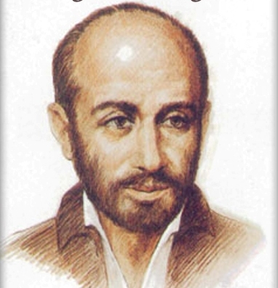
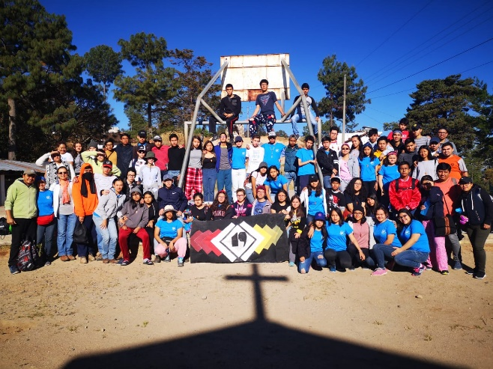
Ver Sentir Interpretar Actuar
Conocerse a sí mismo. Conocer al Dios de Jesús. Actuar en la historia.

Slide 3
QUÉ ENTENDEMOS POR INNOVACIÓN Y ACOMPAÑAMIENTO
INNOVACIÓN EDUCATIVA: Cambio intencionado, sistemático y sostenido que mejora los factores asociados a la calidad educativa, incidiendo directamente en los aprendizajes de los estudiantes.
ACOMPAÑAMIENTO: Es el cuidado de la persona ayudándole a descubrir y construir su sentido de vida, para la transformación personal y social.

Slide 4
DOS OBJETIVOS DEL ACOMPAÑAMIENTO:
1. CRECIMIENTO EN HUMANIDAD, PLENIFICACIÓN, SENTIDO DE VIDA
2. MEJORA DE LA CALIDAD EDUCATIVA

Slide 5
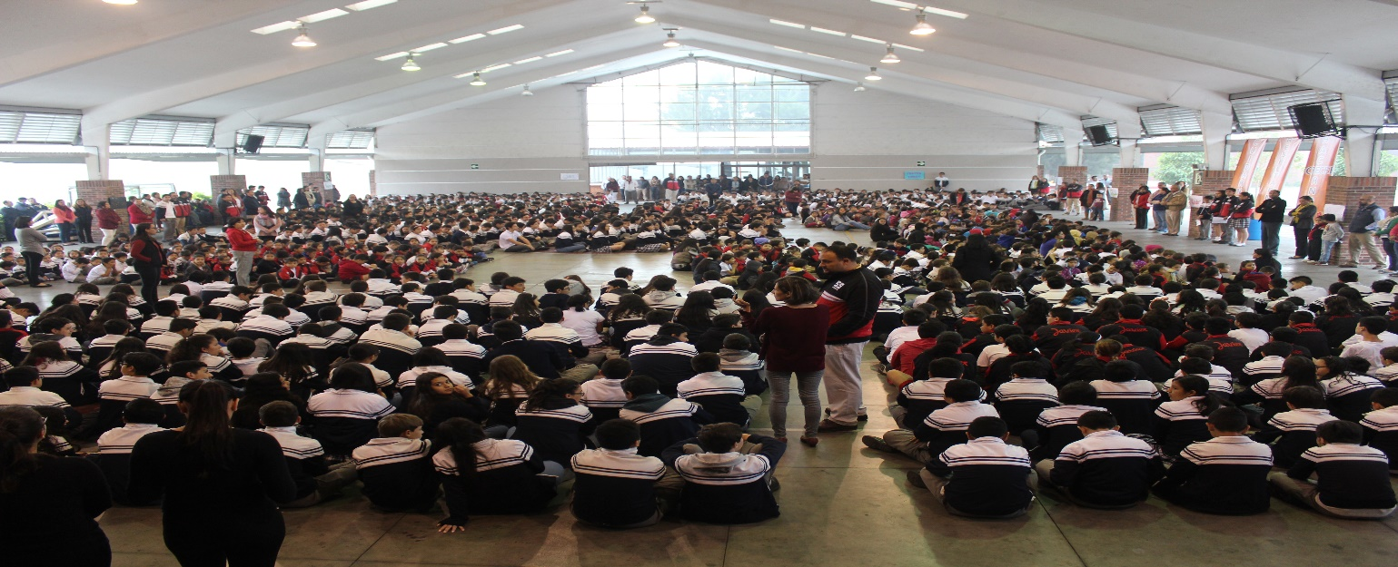
QUÉ ES LA CALIDAD EDUCATIVA EN EL LICEO JAVIER
OFRECER AYUDAS AJUSTADAS A LOS Y LAS ESTUDIANTES PARA FORMARSE COMO PERSONAS CONSCIENTES DE SÍ MISMAS Y DE LAS NECESIDADES DEL MUNDO, COMPASIVAS Y COMPROMETIDAS CON LAS TRANSFORMACIÓN DE LA REALIDAD, Y QUE HAN DESARROLLADO LAS COMPETENCIAS FUNDAMENTALES PARA LA VIDA, INSPIRADAS EN EL CARISMO IGNACIANO.

Slide 6
MARCO CORPORATIVO

Slide 7
PROYECTO DE VIDA DEL ESTUDIANTE
RATIO STUDIORIUM
1599
CARACTERÍSTICAS DE LA EDUCACIÓN DE LA COMPAÑÍA DE JESÚS 1986
PROYECTO EDUCATIVO COMÚN CPAL 2005
PLAN APOSTÓLICO COMÚN
2011-2020
CONGREGACIONES GENERALES:
32, 33, 34, 35, 36
PREFERENCIAS
APOSTÓLICAS
UNIVERSALES
2019-2029
PACAM
2019-2029

Slide 8
PROYECTO EDUCATIVO LICEO JAVIER
POLÍTICA DE CUIDARNOS, RESPETARNOS Y HACERNOS CRECER
PEI 2011-2015
PEI 2016-2020
ACOMPAÑAMIENTO ESCOLAR

Slide 9
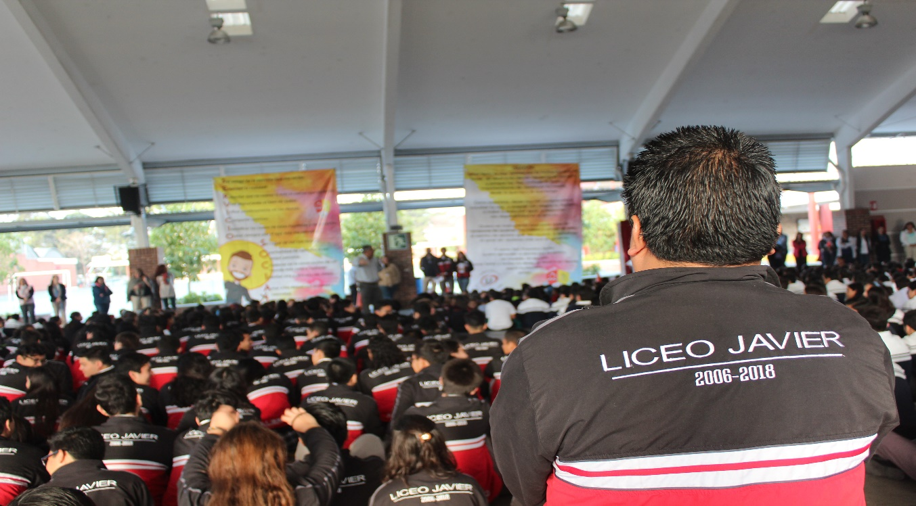
EL ACOMPAÑAMIENTO COMO ESTRATEGIA PEDAGÓGICA QUE INCIDE EN LOS FACTORES ASOCIADOS A UNA ESCUELA EFICAZ EN AMÉRICA LATINA

Slide 10
ESCUELA EFICAZ
CLIMA ESCOLAR Y DE AULA
DIRECCIÓN ESCOLAR
INSTALACIONES Y RECURSOS
CURRÍCULO DE CALIDAD
SENTIDO DE COMUNIDAD
ALTAS EXPECTATIVAS
GESTIÓN DEL TIEMPO
DESARROLLO PROFESIONAL PROFESORES
PARTICIPACIÓN COMUNIDAD ESCOLAR

Slide 11
INICIOS
CULTURA JUVENIL
TUTOR/A
TRIADA

Slide 12
PEI 2011 - 2015
LÍNEA ESTRATÉGICA 9: ACOMPAÑAMIENTO, CURA PERSONALES
AUTOEVALUACIÓN FLACSI

Slide 14
IMPLICACIONES ORGANIZATIVAS
CONSEJO DE ACOMPAÑAMIENTO
RECURSOS
PERFILES, FUNCIONES Y SELECCIÓN
ACOMPAÑANTES MAESTR@S
ACOMPAÑANTES LIBERADOS
NIVELES PRIM/SEC/VESP
FORMACIÓN DE ACOMPAÑANTES

Slide 15
INDICADORES
INVESTIGACIONES: LINEA DE BASE
EVIDENCIAS DE MEJORA

Slide 16
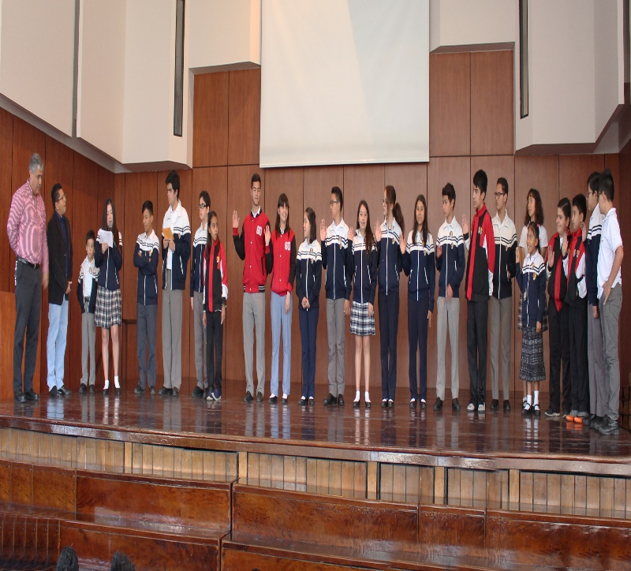
PLAN ESTRATÉGICO
2016 – 2020
SURGE GOBIERNO ESCOLAR COMO ESTRATEGIA PEDAGÓGICA PARA formar en ciudadanía…

Slide 17
FIN I PARTE

